Slide 1
兒童新樂園 一日遊
40632張文綺

Slide 2
行程:
幸福碰碰車
巡戈飛椅
星空小飛碟
9:00出發
8:30起床
魔法星際飛車
宇宙迴旋
尋寶船
叢林吼吼樹屋
11:30回家

Slide 3
票價:
票種 | 門票【適用紙本五倍券及數位五倍券】 |  |  | 園區自營遊樂設施 （每項每次） | 委外小型遊樂設施 （每項每次） | 小小水樂園 (夏季開放) （每次）
 | 全票 | 優待票 (5折) | 團體票 (7折)
票價 (元，含稅) | 30 | 15 | 30人 以上 | 30 (7項) | 50-80 | 50
 |  |  |  | 20 (8項)

Slide 4
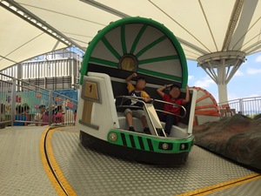
巡弋飛椅
以飛艦起飛意象為主題（獨特造型），四周圍繞著小飛碟座艙，轉盤迴旋時座艙上下起伏盤旋。

Slide 5

尋寶船
仿木造古戰船的造型，以左右擺盪凌空飛渡，體驗離心力的刺激感。

Slide 6

兒童新樂園微電影

Slide 7
資料來源:
兒童新樂園 https://www.tcap.taipei/cp.aspx?n=57F1A46B66881160

